Slide 1
Структура занятости населения курской области
Население области в плане численности обладает большим потенциалом для удовлетворения потребности региона в различных видах занятости. Но что нам говорит статистика по этому вопросу? И какой вид занятости нам может обеспечить географическая подготовка?.

Slide 2
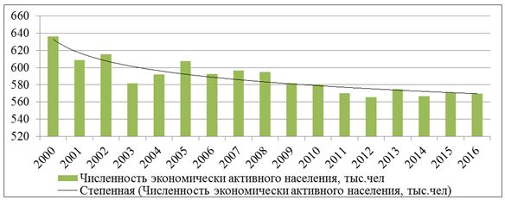
Что такое экономически активное население
Всего Курской области, по данным на 1 января 2023 года, количество официально занятого населения составляет 657 989 человек (59.6%), пенсионеров 320 162 человека (29%), а официально оформленных и состоящий на учете безработных 64 032 человека (5.8%).
Рис. 1. Соотношение различных видов занятости населения Курской области
Рис. 2. Динамика численности экономически активного населения в Курской области с 2000г. по 2016г.

Slide 3
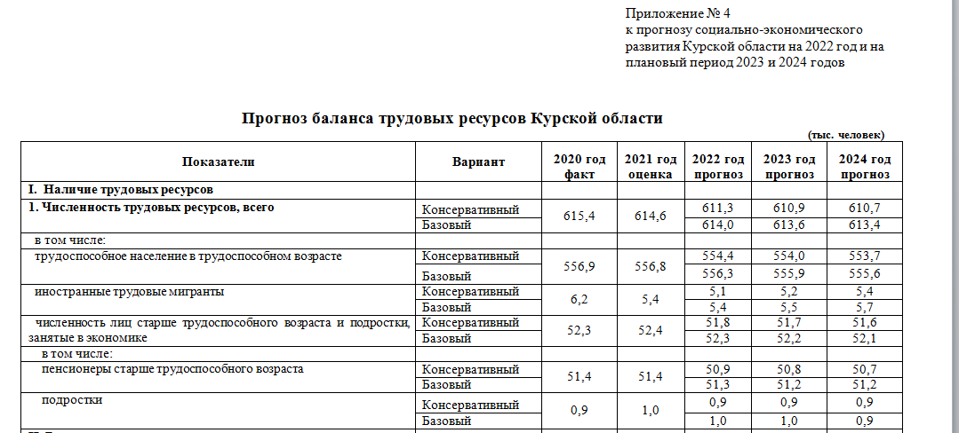
Трудовые ресурсы Курской области
ПРАВИТЕЛЬСТВО КУРСКОЙ ОБЛАСТИ
Распоряжение
от 27.10.2023 № 1056-рп г. Курск
О прогнозе социально-экономического развития Курской области на 2024 год и
на плановый период 2025 и 2026 годовhttps://kursk.ru/upload/iblock/5dd/9emhf1nrll9nsjty2twk85j8r6sirsw5/1056_rp.pdf
(дата обращения 12.03.2024г.)

Slide 4
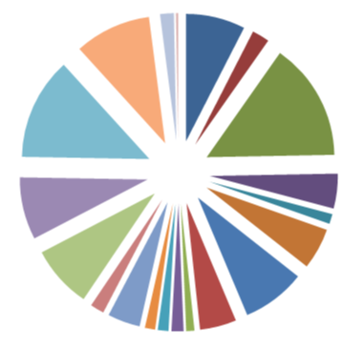
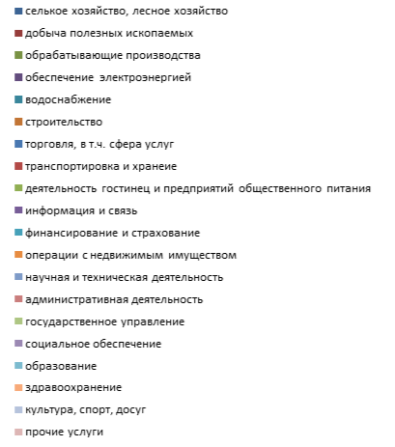
Среднегодовая численность работников организаций
(по данным на 2022 год)

Slide 5
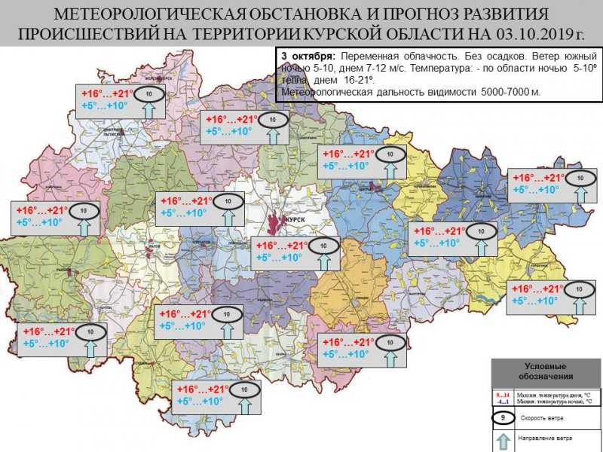
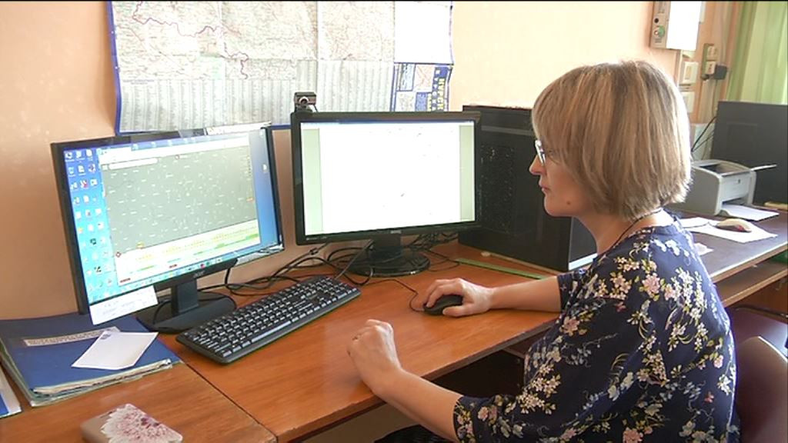
Профессия географ
Как "делают" погоду в Курской области

Slide 6
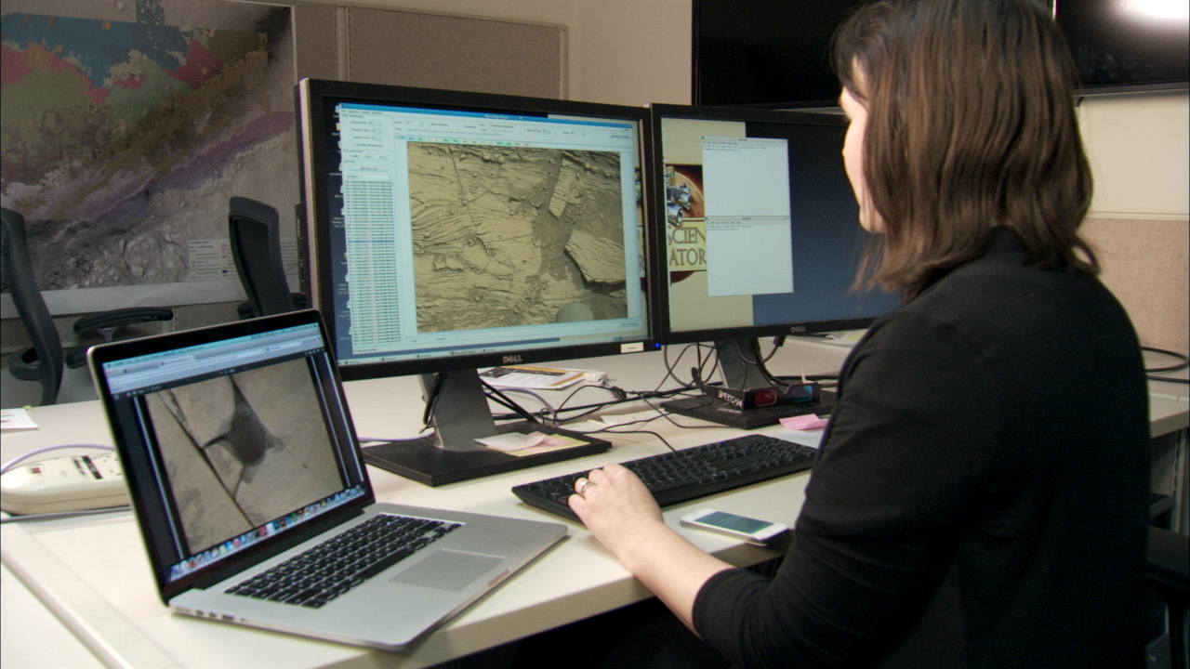
Приказ Минтруда России от 24.03.2022 N 167н "Об утверждении профессионального стандарта "Специалист в области картографии и геоинформатики". Зарегистрировано в Минюсте России 27.04.2022 № 68343. http://www.consultant.ru/law/review/208271978.html?ut..

Slide 7
